Slide 1
§1-4 倒格子
Reciprocal lattice
主要内容
1、为何要引入倒格子?
2、倒格子定义
3、倒格子基本性质
4、倒格子与傅立叶变换
5、倒格子与正格子转换
6、晶体衍射与倒格子

Slide 2
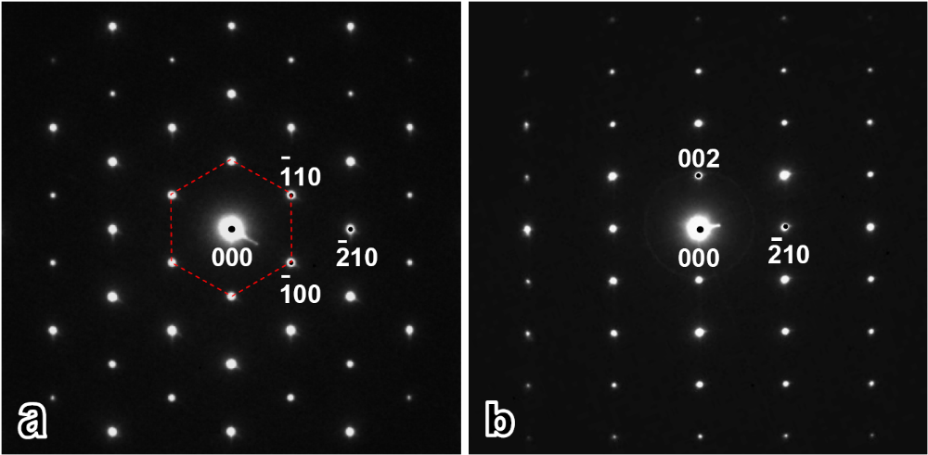
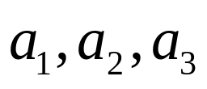
1、为何要引入“倒格子”概念？
倒格子概念是理解晶格X射线衍射、处理晶格振动和固体电子论等有关问题的有力工具。倒格子是由基矢 所规定的正格子经过一定转变而构成的另一种布拉伐格子结构。二者在几何上存在一定的对应关系，该对应关系所联系的规律恰是傅里叶变换。
ED from YBaCo4O7
6-fold symmetry of the hexagonal structure
Unit-cell size:
a= 6.30(1)Å and c=10. 23(7)Å
c/a=1.62(5)
Figure S1
Two electron diffraction patterns (EDPs) taken from the oxygen stoichiometric YBaCo₄O₇ parent structure with the incident electron beam parallel to its zone axis of (a) [001], and (b) [120].

Slide 3
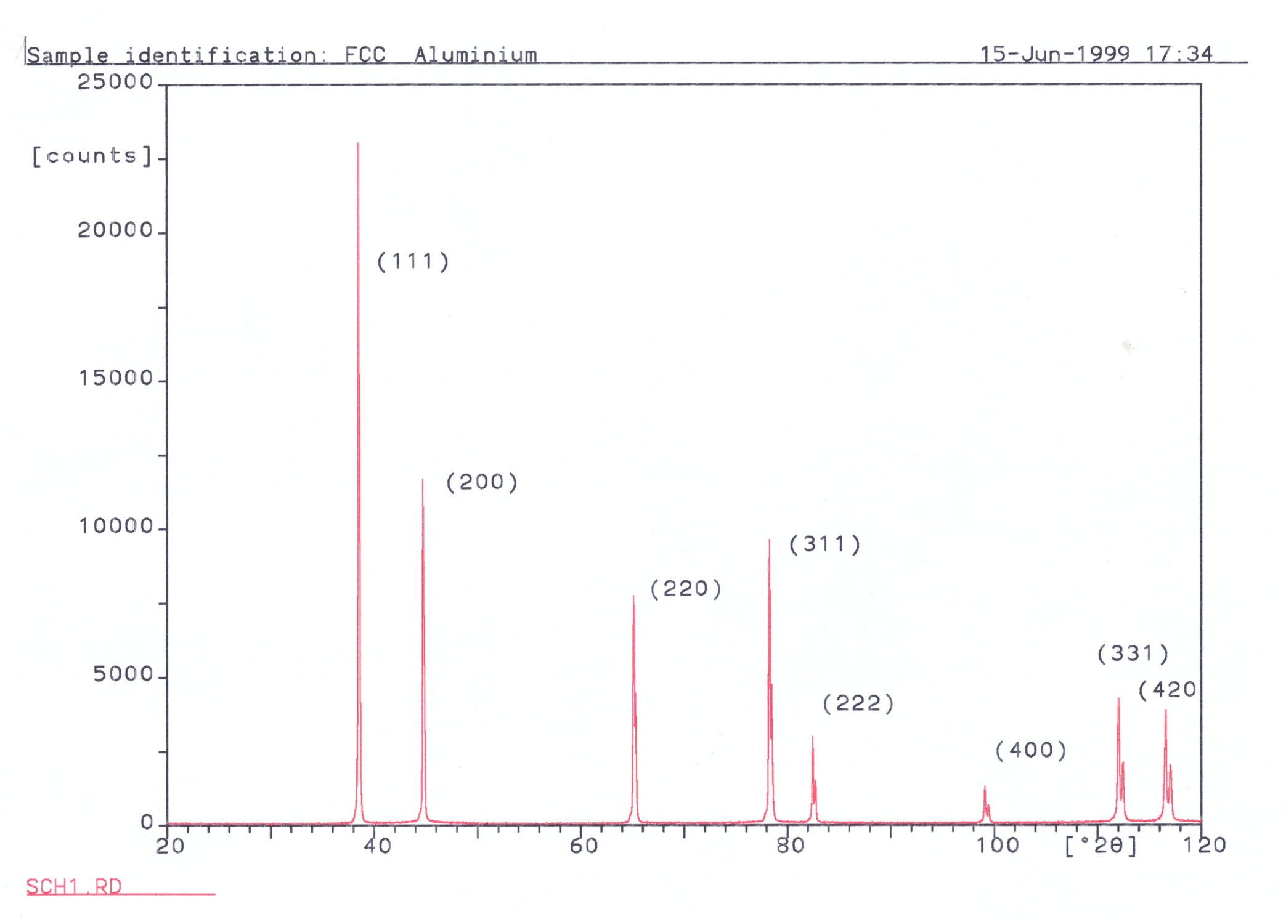

Slide 4
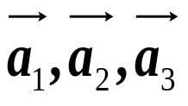
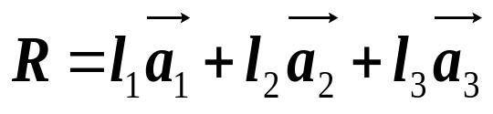
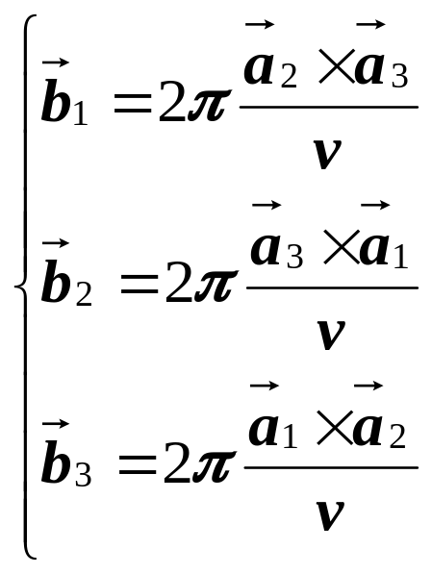
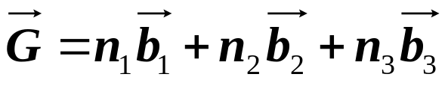
倒格子与正格子的关系
数学描述
空间 | 基矢 | 位置矢量
正格子空间
倒格子空间 |  | 简称“倒格矢” Reciprocal lattice vector

Slide 5
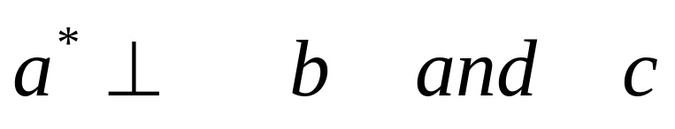
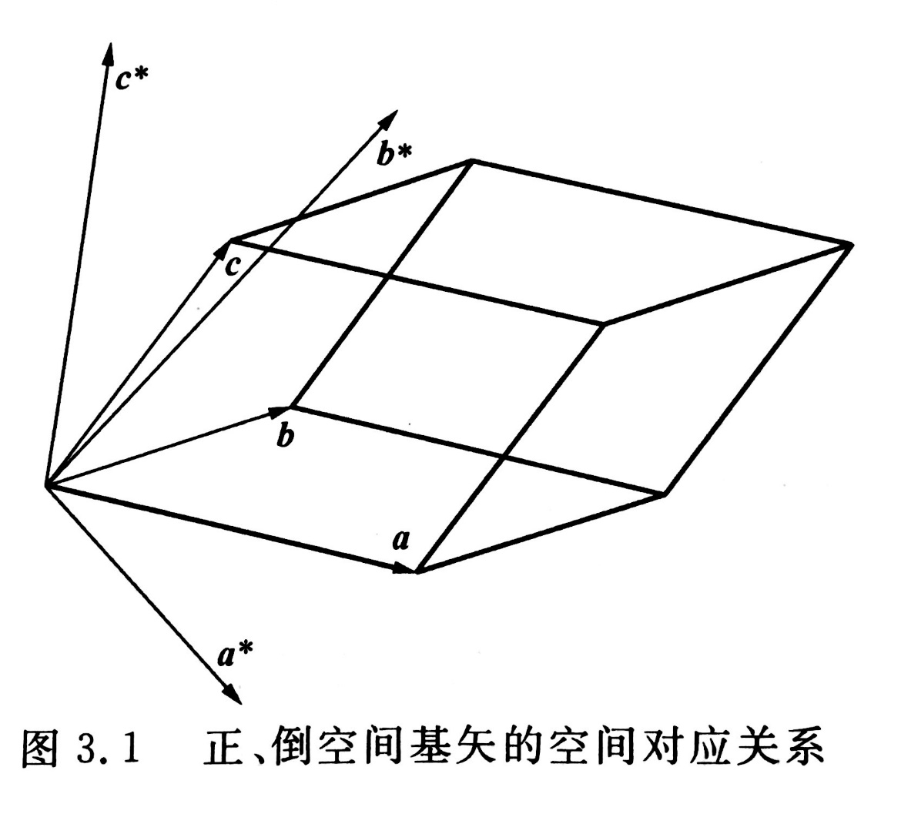
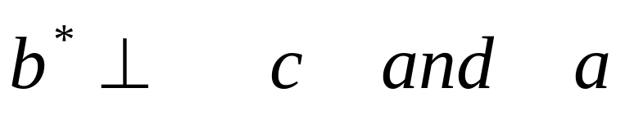
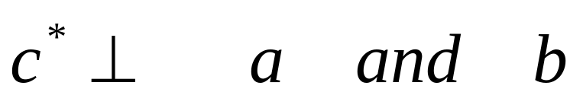

Slide 6
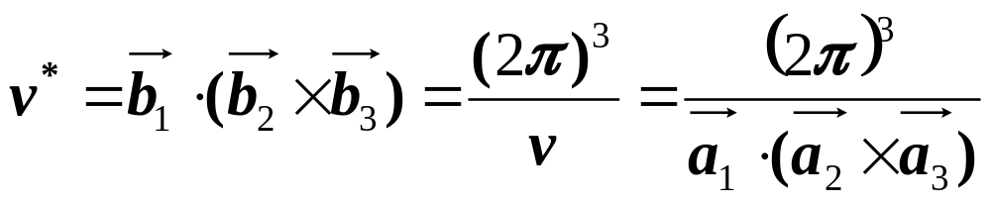
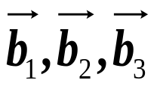
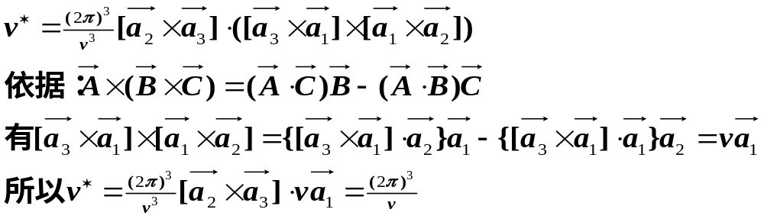
二者原胞体积的关系
倒格子原胞的体积v*与正格子原胞体积v的关系为:
证明提示：将 表达式代入后，利用矢量运算即可证明。

Slide 7
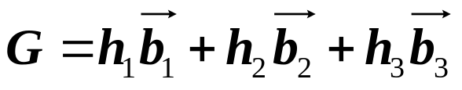
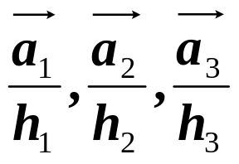



正格子中(h₁h₂h₃)晶面族与倒格矢G_{h}的关系
倒格矢 与正格子中密勒指数为（h₁h₂h₃)的晶面族正交。
即 沿晶面族（h₁h₂h₃）的法线方向。
证明提示：设晶面ABC是晶面族（h₁h₂h₃）中最靠近原点的晶面，截距分别为
G
a₃
C
a₃/h₃
a₂
B
O
a₂/h₂
a₁/h₁
A
a₁
思路：能证明 同时垂直于 和 ，即能证明 垂直于面ABC。

Slide 8
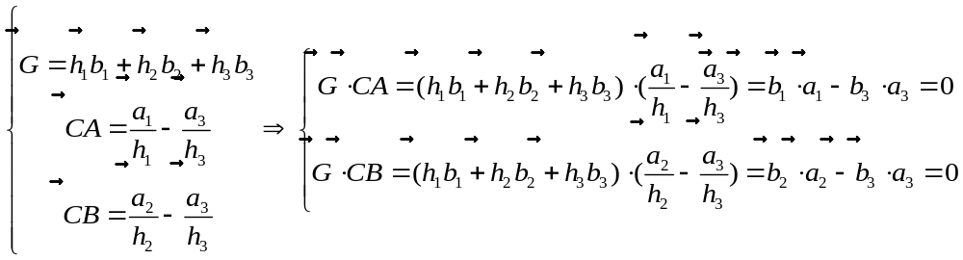
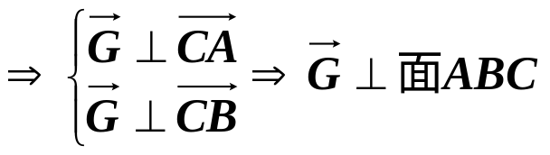
简单证明如下：
G
a₃
C
a₃/h₃
a₂
B
O
a₂/h₂
a₁/h₁
A
a₁

Slide 9
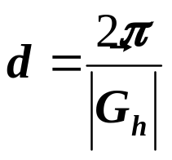
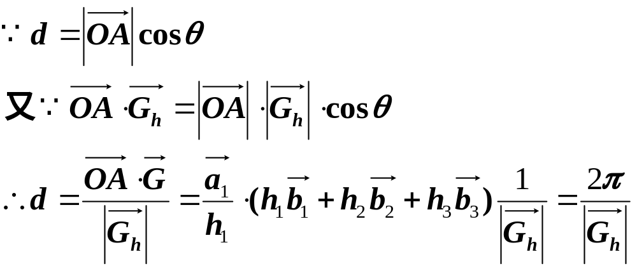

晶面族（h₁h₂h₃)的面间距d为
证明：由前面的证明可知，原点到面ABC的距离即为所求面间距(设为d)。
G_{h}
a₃
C
a₃/h₃
d
a₂
B
a₂/h₂
O
a₁/h₁
A
a₁

Slide 10
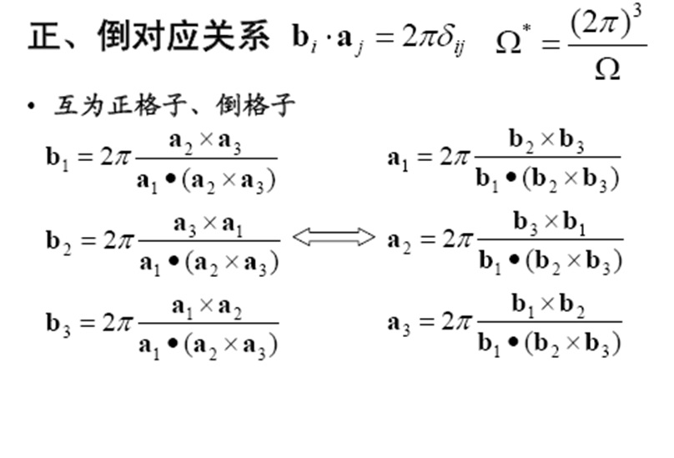

Slide 11
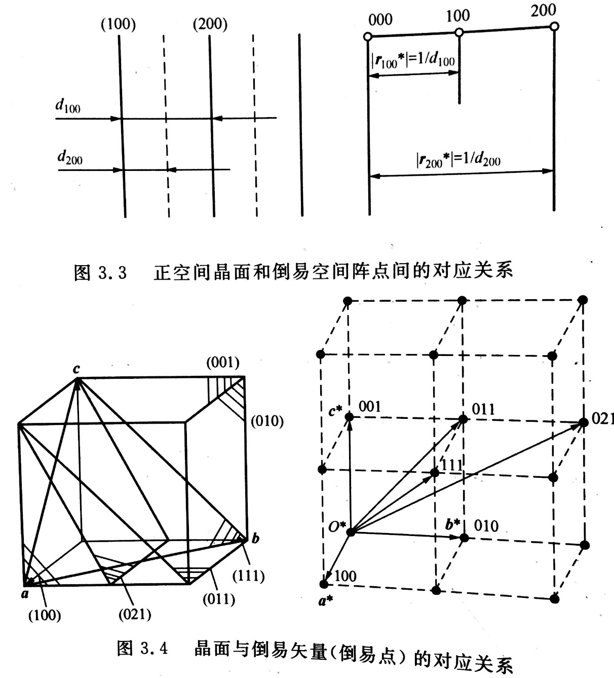

Slide 12

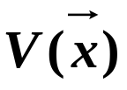
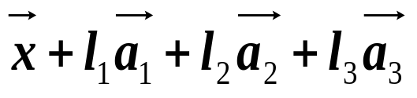
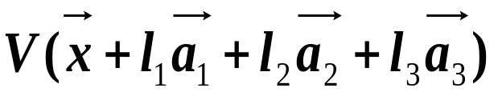
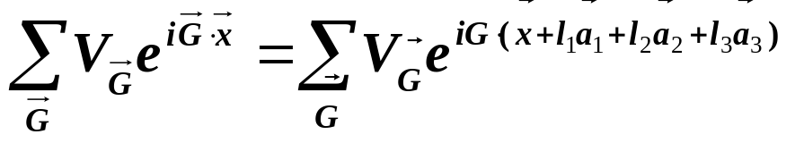
倒格子与傅立叶变换
同一物理量在正格子中的表述和在倒格子中的表述之间遵守傅里叶变换。
设晶格中某点的某一物理量表示如下：
晶格的周期性
傅里叶变换
Notes:
由于晶格的周期性，晶格中某一点的物理性质也具有周期性

Slide 13
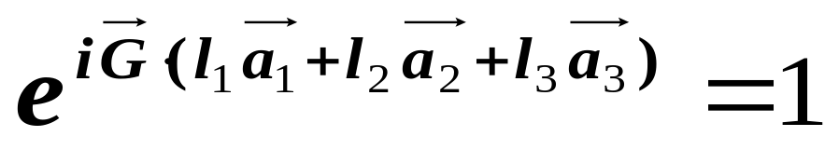
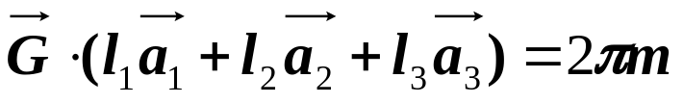
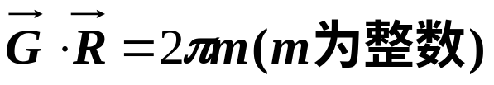
显然有：
即
(m为整数)；
或者
所以，同一个物理量在正格子空间中的表述与在倒格子空间中的表述之间遵守傅里叶变换关系。

Slide 14
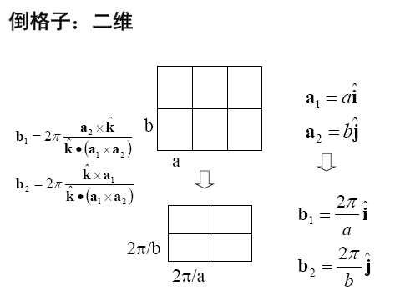
倒格子与正格子的转换

Slide 15
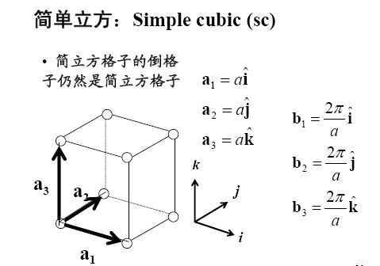

Slide 16
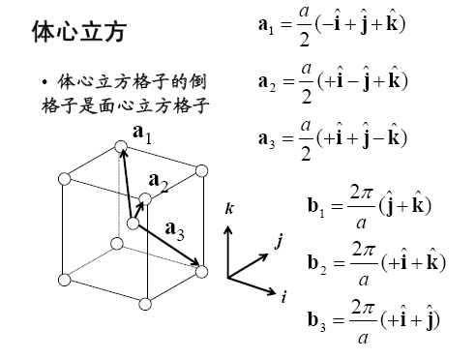

Slide 17
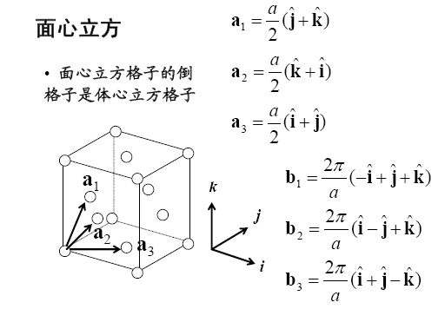

Slide 18
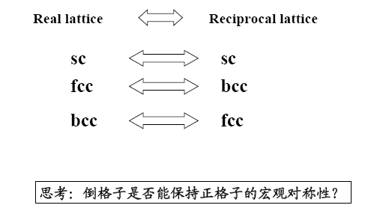

Slide 19
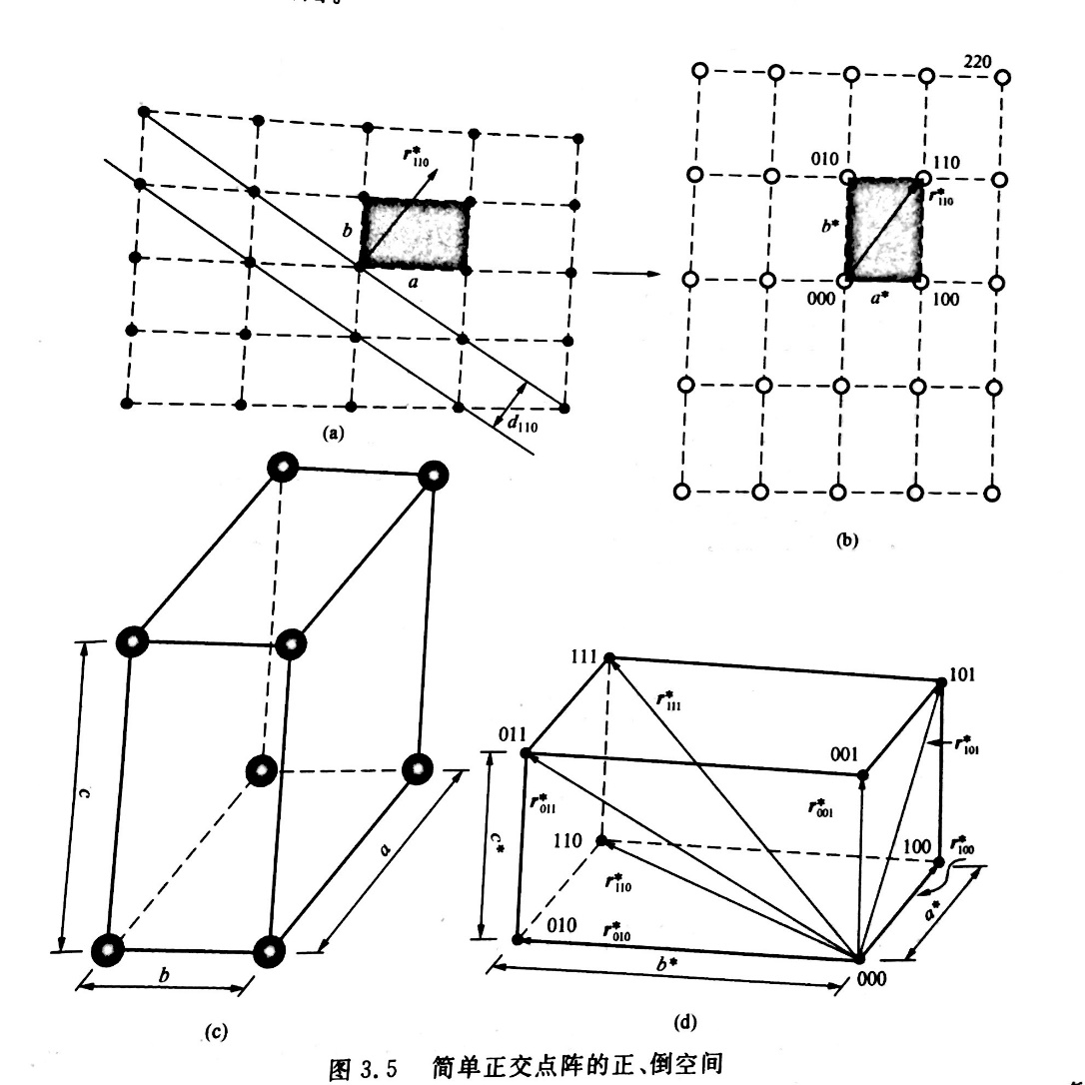
简单正交格子的倒格子

Slide 20
研究晶格（正格子空间）结构
1、该族晶面相对于基矢的取向；
晶列
晶面
2、该族晶面的面间距；
晶向指数
密勒指数
“倒格子”

Slide 21
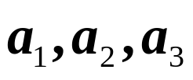
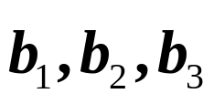
“倒格子”知识小结
(1)每个晶格都有两个点阵（或两套格子）同它联系着，即正格子和倒格子（或晶体点阵和倒易点阵），二者互易(例如体心立方与面心立方互为倒格子)，这两个点阵都是由三个基矢所定义的空间无穷多个周期性排列的点阵所构成，且两种格子空间中长度的量纲互为倒数；
(2)对于给定的正格子，基矢 的选择是不唯一的，相应的倒格子基矢 的选择也是不唯一的，但对应的倒格子却是唯一确定的；
(3)同一物理量在正格子中的表述和在倒格子中的表述之间遵守傅里叶变换；

Slide 22

小结
晶体的显微图象 真实晶体结构的映象；
晶体的衍射图象 倒格子（倒易点阵）的映象；
晶体点阵(正格子)的格点
对应原子、分子或其集团
倒格子中的格点
对应晶体中的一族晶面
位于位置空间或坐标空间内的,其线度的量纲为[长度]
晶体点阵(正格子)的格点
在与真实空间相联系的倒易空间或傅里叶空间内的
倒格子中的格点

Slide 23
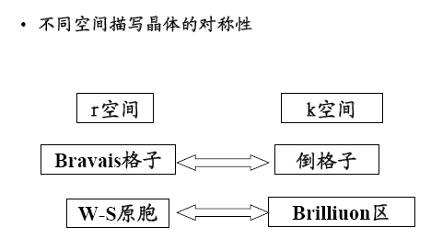
又称状态空间或简称为k空间
倒格子空间
描述微观粒子运动状态的波矢k具有和倒格子空间同样的量纲。
在物理学上，波矢空间常被称为状态空间，在状态空间中，常用波矢来描述运动状态，因此，倒格子空间常被理解为状态空间（ k空间），正格子空间常被称为坐标空间。倒格子可以看成是正格子(晶格)在状态空间的化身

Slide 24
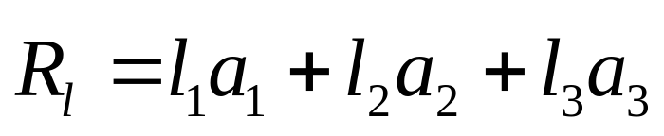
补充说明：晶体衍射与”倒格子”
说明
O为原点
P为某一格点
S₀是入射线单位矢量
S是出射线单矢量
S
P
S₀
B
A
O
设Ｐ位置矢量为
请思考：衍射前后的光程差是多少？
Notes:
晶体具有各向异性，因此，研究晶体的物理性质时，通过必须标明是沿晶体的什么方向或哪个面上，为些引入晶向和晶面的概念。

Slide 25
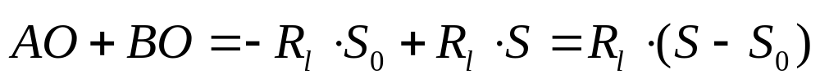
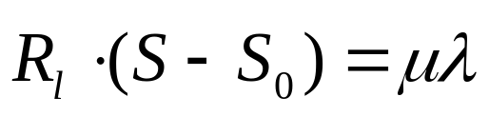
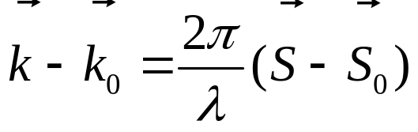
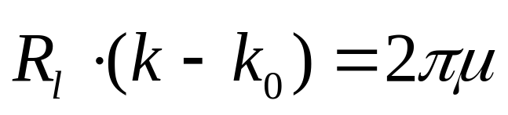
S
P
这里
k₀是入射波矢
k是出射波矢
S₀
B
A
O
衍射前后光程差为（ＡＯ＋ＢＯ）
对于单色光情况，衍射加强条件为：
式中λ为波长，μ为整数，引入
则衍射极大条件变为：

Slide 26
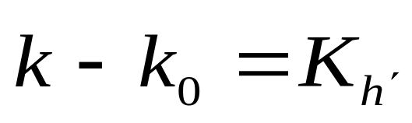
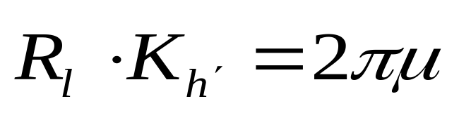


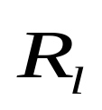
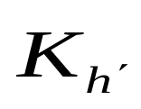
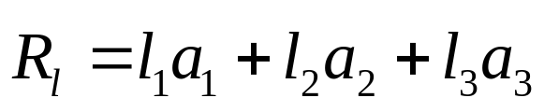
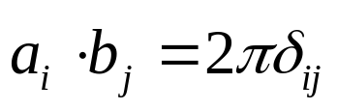

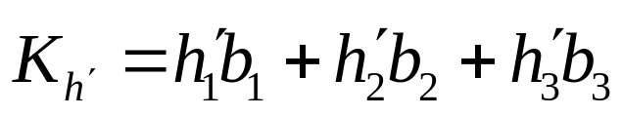
令
则有：
与 的量纲互为倒逆的．
为格点位置矢量,称正格矢；
为正格矢的倒矢量,称倒格矢

Slide 27


